Slide 1


《古文选（二）》·精讲五
学习是一种信仰！ IN LEARING WE TRUST

Slide 2
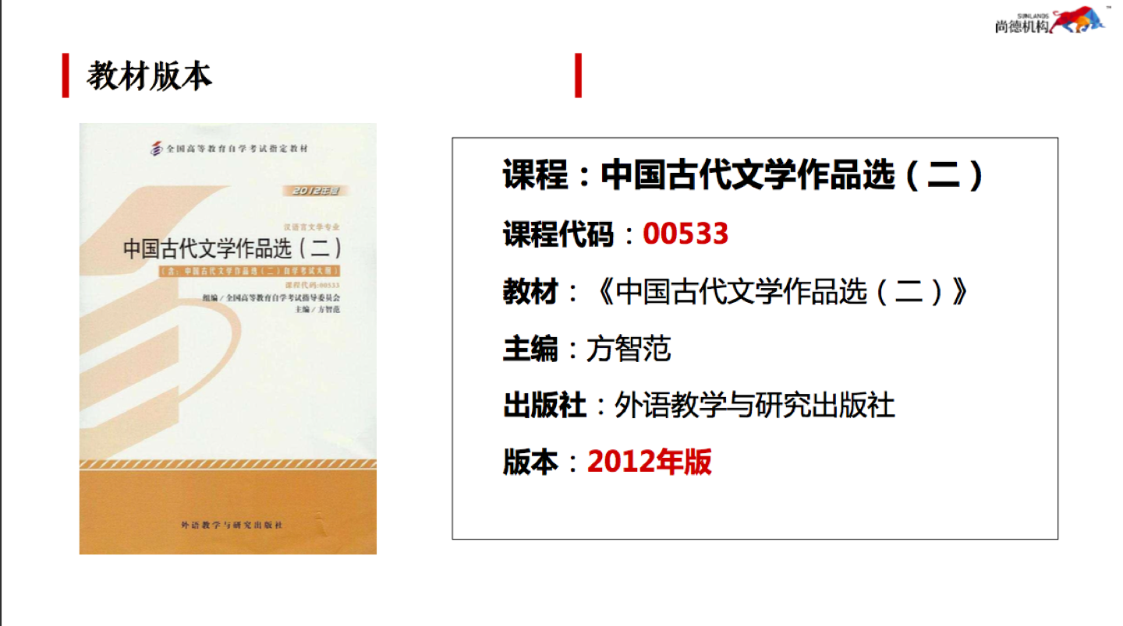

Slide 3
题型 | 数量 | 分值 | 标记形式
单选题 | 30 | 30
多选题 | 5 | 10
简答题 | 5 | 30
论述题 | 2 | 20
阅读分析题 | 1 | 10 | ❤️
单选
多选
简答
论述
阅读理解

Slide 4
全书朝代分数占比

Slide 5
1.21陆游
1.《三月十七日夜醉中作》
2.《书愤（早岁那知世事艰）》 必背☆☆☆
3.《沈园（二首）》
4.《诉衷情（当年万里觅封侯）》

Slide 6
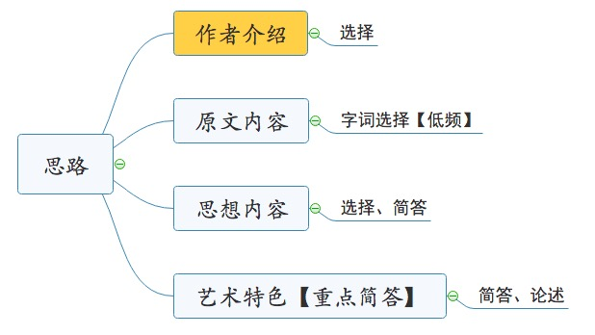
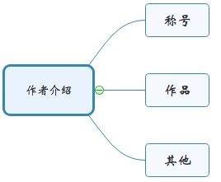
1.21.0 陆游
1.陆游，字务观，号放翁。
2.著有《渭南文集》、《剑南诗稿》
3.南宋伟大的爱国诗人，生平作诗近万首。早年受江西派影响，后自成一家。
单选

Slide 7
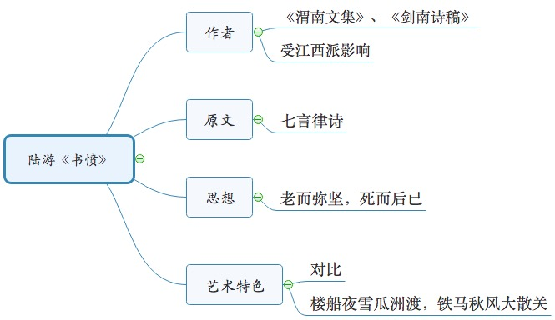

Slide 8
1.21.3陆游《沈园》【精读】
1.21.3沈园（二首）
学习是一种信仰！ IN LEARING WE TRUST

Slide 9
《钗头凤》
1.21.3沈园（二首）
红酥手，黄縢酒，
满城春色宫墙柳。
东风恶，欢情薄，
一怀愁绪，几年离索。
错！错！错！
春如旧，人空瘦，
泪痕红浥鲛绡透。
桃花落，闲池阁，
山盟虽在，锦书难托。
莫！莫！莫！
——陆游
世情薄，人情恶，
雨送黄昏花易落。
晓风干，泪痕残。
欲笺心事，独语斜阑。
难！难！难！
人成各，今非昨，
病魂常似秋千索。
角声寒，夜阑珊。
怕人寻问，咽泪装欢。
瞒！瞒！瞒！
——唐婉
Notes:
无奈之下，陆游只得收拾起满腔的幽怨，在母亲的督教下，重理科举课业，以他扎实的学识功底和才气横溢的文思博得了考官陆阜的赏识，被荐为魁首。但同时也遭到当朝宰相秦桧的嫉恨。于是在第二年春天的礼部会试时，硬是借故将陆游的试卷剔除。使得陆游的仕途在一开始就遭受了风雨。
赵士程

Slide 10
1.21.3陆游《沈园》
1.21.3沈园（二首）
沈园二首 （其一）
城上斜阳画角哀，沈园非复旧池台。
伤心桥下春波绿，曾是惊鸿照影来。
简答
1.沈园：位于浙江绍兴。
2.惊鸿：三国·魏曹植《洛神赋》：“翩若惊鸿。”这里形容唐婉的形象。
单选
Notes:
译文：
城墙上的角声仿佛也在哀痛，沈园已经不是原来的亭台池阁。
那座令人伤心的桥下，春水依然碧绿，当年这里我见到她美丽的侧影惊鸿一现。
思想内容： 75岁回忆40年前与唐琬的爱情悲剧，故地重游，触景生情，
以诗歌表达对唐琬的哀思。
艺术特色：两首诗是怎样有所分工又互相呼应的：
第一首：侧重往昔，写对方，回忆与唐琬邂逅的往事，物是人非的感伤。

Slide 11
1.21.3陆游《沈园》
1.21.3沈园（二首）
思想内容：75岁回忆40年前与唐琬的爱情悲剧，故地重游，触景生情，
以诗歌表达对唐琬的哀思。
艺术特色：侧重往昔，写对方，回忆与唐琬邂逅的往事，物是人非的感伤。
沈园二首 （其一）
城上斜阳画角哀，沈园非复旧池台。
伤心桥下春波绿，曾是惊鸿照影来。
简答
1.沈园：位于浙江绍兴。
2.惊鸿：三国·魏曹植《洛神赋》：“翩若惊鸿。”这里形容唐婉的形象。
单选
Notes:
译文：
城墙上的角声仿佛也在哀痛，沈园已经不是原来的亭台池阁。
那座令人伤心的桥下，春水依然碧绿，当年这里我见到她美丽的侧影惊鸿一现。
思想内容： 75岁回忆40年前与唐琬的爱情悲剧，故地重游，触景生情，
以诗歌表达对唐琬的哀思。
艺术特色：两首诗是怎样有所分工又互相呼应的：
第一首：侧重往昔，写对方，回忆与唐琬邂逅的往事，物是人非的感伤。

Slide 12
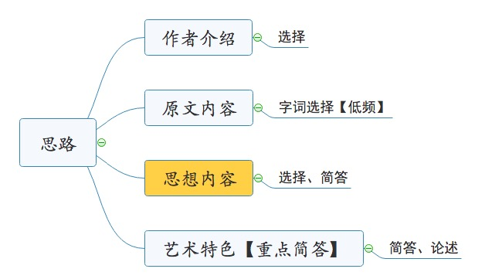
1.21.3 陆游《沈园》
1.21.3沈园（二首）
沈园二首 （其二）
梦断香消四十年，沈园柳老不吹绵。
此身行作稽山土，犹吊遗踪一泫然。
1.梦断香消：指唐琬亡故。
2.泫xuàn然：流泪的样子。
Notes:
译文：
她去世已经四十年有余，我连梦里也见不到，沈园的柳树和我一样都老了。
连柳絮都没有了，我已是古稀之年，行将就木，仍然来此凭吊，泪落潸然。

Slide 13
1.21.3 陆游《沈园》
1.21.3沈园（二首）
沈园二首 （其二）
梦断香消四十年，沈园柳老不吹绵。
此身行作稽山土，犹吊遗踪一泫然。
侧重今日，写自己，表达对唐琬坚贞不渝的感情与刻骨铭心的思念。
简答
1.梦断香消：指唐琬亡故。
2.泫xuàn然：流泪的样子。
Notes:
译文：
她去世已经四十年有余，我连梦里也见不到，沈园的柳树和我一样都老了。
连柳絮都没有了，我已是古稀之年，行将就木，仍然来此凭吊，泪落潸然。

Slide 14
1.21.3陆游《沈园》
1.21.3沈园（二首）
【内容与情感互为呼应】:诗共两首，意有分工，互为呼应。
1.第一首侧重写往昔、写对方，回忆与唐琬被迫离异后在沈园邂逅的往事， 写物是人非的悲伤。
2.第二首侧重写今日、写自己，表达对唐琬坚贞不渝的感情，写刻骨铭心的思念。
简答

Slide 15
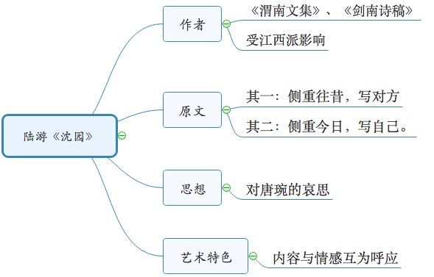

Slide 16
真题练习
陆游《沈园》诗所写的沈园在今（ ）
A:浙江杭州
B:浙江绍兴
C:江苏苏州
D:江苏南京

Slide 17
真题练习
陆游《沈园》诗所写的沈园在今（ ）
A:浙江杭州
B:浙江绍兴
C:江苏苏州
D:江苏南京
答案：B

Slide 18
真题练习
陆游《沈园》中暗指唐婉形象的诗句是（ ）
A:伤心桥下春波绿
B:曾是惊鸿照影来
C:沈园柳老不吹绵
D:此身行作稽山土

Slide 19
真题练习
陆游《沈园》中暗指唐婉形象的诗句是（ ）
A:伤心桥下春波绿
B:曾是惊鸿照影来
C:沈园柳老不吹绵
D:此身行作稽山土
答案：B

Slide 20
真题练习
陆游《沈园》中凭吊唐琬亡故的诗句是（ ）
A:沈园非复旧池台
B:沈园柳老不吹绵
C:梦断香消四十年
D:此身行作稽山土

Slide 21
真题练习
陆游《沈园》中凭吊唐琬亡故的诗句是（ ）
A:沈园非复旧池台
B:沈园柳老不吹绵
C:梦断香消四十年
D:此身行作稽山土
答案：C

Slide 22
1.21.4陆游《诉衷情》【泛读】
学习是一种信仰！ IN LEARING WE TRUST

Slide 23
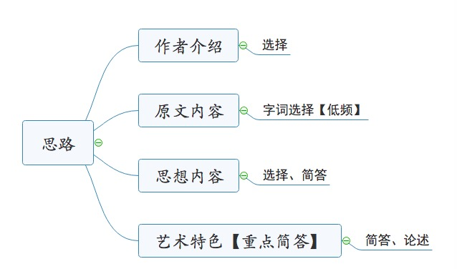
1.21.4陆游《诉衷情》· 言志之作
单选
诉衷情
当年万里觅封侯，匹马戍梁州。关河梦断何处？尘暗旧貂diāo裘。
胡未灭，鬓先秋，泪空流。此生谁料，心在天山，身老沧洲！
【班超】
单选
单选
1.尘暗句：《战国策·秦策》：“黑貂之裘敝，黄金百斤尽。”
2.鬓先秋：李白《古风》十一：“慷慨心犹壮，蹉跎鬓先秋。”
Notes:
译文：
回忆当年鹏程万里为了寻找建功立业的机会（班超），单枪匹马奔赴边境保卫梁州。如今防守边疆要塞的从军生活只能在梦中出现，梦一醒不知身在何处？灰尘已经盖满了旧时出征的貂裘。
胡人还未消灭，鬓边已呈秋霜，感伤的眼泪白白地淌流。这一生谁能预料，原想一心一意抗敌在天山，如今却一辈子老死于沧洲！
这是一首言志之作。
1、上片首两句回忆当年的军旅生活，写得豪情万丈。
但“梦断”两句急转，远离前线，戎装尘封、转出情感上的巨大落差，从此抗金报国只成为梦中记忆，瞬间豪壮之情化为悲凉之叹。
2、下片“胡未灭”三句，说尽平生不得志，
“空”字尤传达出内心无人理解的失望和痛苦。末三句总结一生，“心”是理想，是渴望战斗，“身”是现实，是年老闲居，理想与现实

Slide 24
1.21.4陆游《诉衷情》· 言志之作
单选
诉衷情
当年万里觅封侯，匹马戍梁州。关河梦断何处？尘暗旧貂diāo裘。
胡未灭，鬓先秋，泪空流。此生谁料，心在天山，身老沧洲！ 【 理想与现实的矛盾】
【班超】
单选
对比
单选
单选
1.尘暗句：《战国策·秦策》：“黑貂之裘敝，黄金百斤尽。”
2.鬓先秋：李白《古风》十一：“慷慨心犹壮，蹉跎鬓先秋。”
思想内容：
年已七十，回忆早年抗金前线的战斗经历，慨叹如今壮志未酬、年老力衰，表现了内心巨大的矛盾痛苦。
对比
单选
Notes:
译文：
回忆当年鹏程万里为了寻找建功立业的机会（班超），单枪匹马奔赴边境保卫梁州。如今防守边疆要塞的从军生活只能在梦中出现，梦一醒不知身在何处？灰尘已经盖满了旧时出征的貂裘。
胡人还未消灭，鬓边已呈秋霜，感伤的眼泪白白地淌流。这一生谁能预料，原想一心一意抗敌在天山，如今却一辈子老死于沧洲！
这是一首言志之作。
1、上片首两句回忆当年的军旅生活，写得豪情万丈。
但“梦断”两句急转，远离前线，戎装尘封、转出情感上的巨大落差，从此抗金报国只成为梦中记忆，瞬间豪壮之情化为悲凉之叹。
2、下片“胡未灭”三句，说尽平生不得志，
“空”字尤传达出内心无人理解的失望和痛苦。末三句总结一生，“心”是理想，是渴望战斗，“身”是现实，是年老闲居，理想与现实

Slide 25
真题练习
陆游《诉衷情》词“心在天山，身老沧洲”表达的情感内容是（ ）
A:回忆当年的军旅生活
B:抗金报国成梦中记忆
C:平生不得志的失望和痛苦
D:理想与现实的矛盾

Slide 26
真题练习
陆游《诉衷情》词“心在天山，身老沧洲”表达的情感内容是（ ）
A:回忆当年的军旅生活
B:抗金报国成梦中记忆
C:平生不得志的失望和痛苦
D:理想与现实的矛盾
答案：D

Slide 27
真题练习
《诉衷情》是（ ）
A:言志词
B:悼亡诗
C:咏物诗
D:抒情诗

Slide 28
真题练习
《诉衷情》是（ ）
A:言志词
B:悼亡诗
C:咏物诗
D:抒情诗
答案：A

Slide 29
真题练习
《诉衷情（当年万里觅封侯）》中“觅封侯”说的是（ ）
A:杜甫
B:陆游
C:张骞
D:班超

Slide 30
真题练习
《诉衷情（当年万里觅封侯）》中“觅封侯”说的是（ ）
A:杜甫
B:陆游
C:张骞
D:班超
答案：D

Slide 31
1.22范成大
《四时田园杂兴》

Slide 32
1.22.0范成大
1.范成大，号石湖居士。
2.田园诗颇有影响。
3.与杨万里、陆游、尤袤 合称“南宋四大家”，著有《石湖居士诗集》受江西诗派影响
助记：大石湖（大师傅）+陆游饭羊
多选

Slide 33
真题练习
石湖居士是指（ ）
A:杨万里
B:陆游
C:尤袤
D:范成大

Slide 34
真题练习
石湖居士是指（ ）
A:杨万里
B:陆游
C:尤袤
D:范成大
答案：D

Slide 35
1.22.1范成大《四时田园杂兴》【泛读】
学习是一种信仰！ IN LEARING WE TRUST
Notes:
范成大 也曾出使 不辱使命

Slide 36
1.22.1 范成大《四时田园杂兴》
田园诗/七言绝句
单选
1.22.1(其一)
土膏欲动雨频催，万草千花一饷开。
舍后荒畦 qí犹绿秀，邻家鞭笋过墙来。
1.22.2（其二）
采菱辛苦废犁鉏（锄），血指流丹鬼质枯。 无力买田聊种水，近来湖面亦收租！
Notes:
译文：
大地苏醒了，土壤松软，阵阵春雨把它滋润；花儿草儿也苏醒了，一时间万紫千红，争奇斗妍。我家后院本来是荒地一片，如今也呈现出蓬勃的生机，邻居家的竹笋，透过土墙，冒出地面，刺向青天。
1、沉疴kē：重病。纾shū ：缓解。
2、石湖：在今江苏苏州西南。
3、土膏：富含养分的土地。
4、一饷 shǎng：一会儿。饷：同“晌”。
5、荒畦 qí：荒地。
6、鞭笋：
竹子地下茎上长出的嫩芽，形状如鞭，可食。
这是田园诗/七言绝句，
这些田园组诗，以农村的劳动生活和农民的喜怒哀乐为描写中心，
展现了一幅生动的农村风俗画卷，
其中既有丰富多彩的风土人情，又有浓郁的乡土气息，具有独特的思想艺术价值。

Slide 37
1.22.1 范成大《四时田园杂兴》
田园诗/七言绝句
单选
1.22.1(其一)
土膏欲动雨频催，万草千花一饷开。
舍后荒畦 qí犹绿秀，邻家鞭笋过墙来。
1.22.2（其二）
采菱辛苦废犁鉏（锄），血指流丹鬼质枯。 无力买田聊种水，近来湖面亦收租！
细节
单选
前一首写春天万物复苏的农村自然景象，充溢着喜悦之情；
后一首写夏日江南水乡农民采菱辛苦且要交租的生活景况，充满着同情之心。
单选
Notes:
译文：
大地苏醒了，土壤松软，阵阵春雨把它滋润；花儿草儿也苏醒了，一时间万紫千红，争奇斗妍。我家后院本来是荒地一片，如今也呈现出蓬勃的生机，邻居家的竹笋，透过土墙，冒出地面，刺向青天。
1、沉疴kē：重病。纾shū ：缓解。
2、石湖：在今江苏苏州西南。
3、土膏：富含养分的土地。
4、一饷 shǎng：一会儿。饷：同“晌”。
5、荒畦 qí：荒地。
6、鞭笋：
竹子地下茎上长出的嫩芽，形状如鞭，可食。
这是田园诗/七言绝句，
这些田园组诗，以农村的劳动生活和农民的喜怒哀乐为描写中心，
展现了一幅生动的农村风俗画卷，
其中既有丰富多彩的风土人情，又有浓郁的乡土气息，具有独特的思想艺术价值。

Slide 38
真题练习
范成大《四时田园杂兴》其一首哪句是细节描写（ ）
A:土膏欲动雨频催
B:万草千花一饷开
C:舍后荒畦犹绿秀
D:邻家鞭笋过墙来

Slide 39
真题练习
范成大《四时田园杂兴》其一首哪句是细节描写（ ）
A:土膏欲动雨频催
B:万草千花一饷开
C:舍后荒畦犹绿秀
D:邻家鞭笋过墙来
答案：D

Slide 40
1.23杨万里
《初入淮河（两岸舟船各背驰）》

Slide 41
1.23.0杨万里
1.杨万里，号诚斋。
2.著有《诚斋集》
3.初学江西诗派，后学王安石及晚唐诗，提倡“活法”，世称“诚斋体”。
单选
活法：规矩备具而能出于规矩之外,变化不测而亦不背于规矩。
Notes:
助记：万里长城（诚）

Slide 42
1.23.1杨万里《初入淮河》【精读】
学习是一种信仰！ IN LEARING WE TRUST

Slide 43
1.23.1杨万里《初入淮河》
七言绝句
单选
初入淮河
两岸舟船各背驰，波浪交涉亦难为。
只余鸥鹭无拘管，北去南来自在飞。
1.淮河：源出河南。南宋时是宋、金之间的界河。
2.背驰：指宋、金两国的船只背向而驰。
单选
Notes:
译文：
淮河中的舟船相背而驰，连激起的波痕接触一下也难以做到。
只能看到天上的鸥鹭无拘无束，自由自在地在南北岸之间飞翔。

Slide 44
1.23.1杨万里《初入淮河》
七言绝句
单选
初入淮河
两岸舟船各背驰，波浪交涉亦难为。
只余鸥鹭无拘管，北去南来自在飞。
1.淮河：源出河南。南宋时是宋、金之间的界河。
2.背驰：指宋、金两国的船只背向而驰。
单选
思想情感：
作者想到河水可以相接，欧鹭可以飞越，而宋、金却以淮河为界，国土被分裂，
人民被隔离。通过此诗表达自己的沉痛之情。
Notes:
译文：
淮河中的舟船相背而驰，连激起的波痕接触一下也难以做到。
只能看到天上的鸥鹭无拘无束，自由自在地在南北岸之间飞翔。

Slide 45
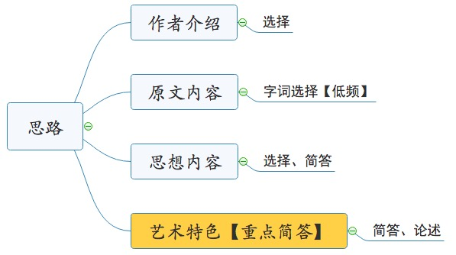
1.23.1杨万里《初入淮河》
初入淮河
两岸舟船各背驰，波浪交涉亦难为。
只余鸥鹭无拘管，北去南来自在飞。

Slide 46
1.23.1杨万里《初入淮河》
初入淮河
两岸舟船各背驰，波浪交涉亦难为。
只余鸥鹭无拘管，北去南来自在飞。
用反衬手法抒情。
① 一、二句写河上景象，船的“背驰”（不相干）与水的“交涉”（分不开），是一种明显的反衬。
②三、四句专写空中鸥鹭 “无拘管”、“自在飞”，跨越南北界限，人却不能自由往来，是暗中反衬。
简答

Slide 47
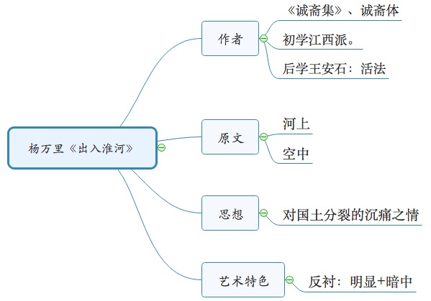

Slide 48
真题练习
杨万里诗句“两岸舟船各背驰”所描写的河岸景象是（ ）
A:黄河
B:长江
C:钱塘江
D:淮河

Slide 49
真题练习
杨万里诗句“两岸舟船各背驰”所描写的河岸景象是（ ）
A:黄河
B:长江
C:钱塘江
D:淮河
答案：D

Slide 50
1.24朱熹
《<诗集传>序》

Slide 51
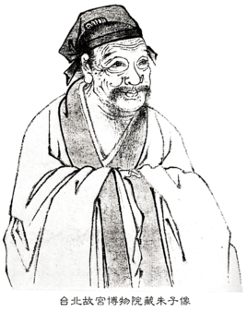
1.24.0朱熹
1.朱熹，号晦庵，又号紫阳，世称朱文公。
2. 南宋著名理学家，“程朱学派”代表人物。 为文以致用为主，反对浮华。
单选
Notes:
明亮 但是昏暗 不明显
有才 但是低调

Slide 52
1.24.1朱熹《<诗集传>序》
学习是一种信仰！ IN LEARING WE TRUST

Slide 53
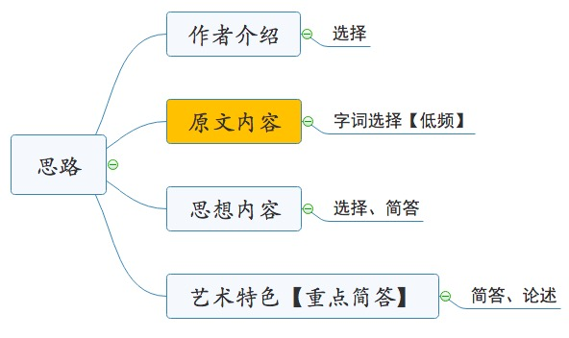
1.24.1朱熹《<诗集传>序》
或有问余曰：“《诗》何为而作也？”余应之曰：“‘人生而静，天之性也；感于物而动，性之欲也’。夫既有欲矣，则不能无思；既有思矣，则不能无言；既有言矣，则言之所不能尽而发于咨嗟咏叹之余者，必有自然之音响节音奏而不能已焉。此《诗》之所以作也。”
【第一段论述诗歌的产生原因于心物感应。】

Slide 54
1.24.1朱熹《<诗集传>序》
曰：“然则其所以教者，何也。”曰：“诗者，人心之感物而形于言之余也。心之所感有邪正，故言之所形有是非。惟圣人在上，则其所感者无不正，而其言皆足以为教。其或感之之杂，而所发不能无可择者，则上之人必思所以自反，而因有以劝惩之，是亦所以为教也。昔周盛之时，上自郊庙朝廷，而下达于乡党闾巷，其言粹然而不出于正者。圣人固已协之声律，而用之乡人，用之邦国，以化天下。至于列国之诗，则天子巡守，亦必陈而观之，以行黜陟之典。降自昭、穆而后，寖以陵夷；至于东迁，而遂废不讲矣。孔子生于其时，既不得位，无以行劝惩黜陟之政，于是特举其籍而讨论之，去其重复，正其纷乱，而其善之不足以为法、恶之不足以为戒者，则亦刊而去之，以从简约，示久远，使夫学者即是而有以考其得失，善者师之，而恶者改焉。是以其正虽不足以行于一时，而其教实被于万世。是则《诗》之所以为教者然也。”
【第二段论述诗歌的教化功能在于劝善惩恶。】

Slide 55
1.24.1朱熹《<诗集传>序》
曰：“然则国风、雅、颂之体，其不同若是，何也？”曰：“吾闻之，凡《诗》之所谓风者，多出于里巷歌谣之作，所谓男女相与咏歌，各言其情者也。惟《周南》、《召南》亲被文王之化以成德，而人皆有以得其性情之正，故其发于言者，乐而不过于淫，哀而不及于伤，是以二篇独为风诗之正经。自《邶》而下，则其国之治乱不同，人之贤否亦异，其所感而发者，有邪正是非之不齐，而所谓先王之风者，於此焉变矣。若夫《雅》、《颂》之篇，则皆成周之世，朝廷郊庙乐歌之辞，其语和而庄，其义宽而密，其作者往往圣人之徒，固所以为万世法程而不可易者也。至于《雅》之变者，亦皆一时贤人君子，闵时病俗之所为，而圣人取之。其忠厚恻怛之心，陈善闭邪之意，尤非后世能言之士所能及之。此《诗》之为经，所以人事浃於天下，天道备于上，而无一理之不具也。”
【第三段论述《诗经》风雅颂的不同体制及正变的区别。】

Slide 56
1.24.1朱熹《<诗集传>序》
曰：“然则其学之也，当奈何？”曰：“本之二《南》以求其端，参之列国以尽其变，正之于《雅》以大其规，和之于《颂》以要其止，此学《诗》之大旨也。于是乎章句以纲之，训诂以纪之，讽咏以昌之，涵濡以体之，察之性情隐微之间，审之言行枢机之始，则修身及家、平均天下之道，亦不待他求而得之於此矣。”
【第四段论述学习《诗经》的途径是重义理、重涵咏。】
问者唯唯而退。余时方辑《诗传》，因悉次是语以冠其篇云。淳熙四年丁酉冬十月戊子，新安朱熹序。
【第五段交代作序缘由和时间。】

Slide 57
1.24.1朱熹《<诗集传>序》
思想内容：
本文是朱熹为其著作《诗集传》写的序。
《诗集传》是一部兼取诸家注释《诗经》、深求诗作本义的著作，
作者以宋代理学为背景，突破了汉儒旧说，有新的解读，
有重要学术价值，也贯串着浓厚的封建伦理观念。

Slide 58
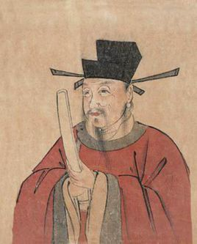
1.25.0 张孝祥
张孝祥，别号于湖居士；
著有《于湖先生长短句》
其词气势豪迈，上继东坡，下开稼轩，为豪放派重要词人。
单选
助记：孝于=小鱼
Notes:
张元幹

Slide 59
真题练习
下列宋代词人中，上继东坡、下开稼轩的一位是（ ）
A:张孝祥
B:贺铸
C:陈亮
D:刘过

Slide 60
真题练习
下列宋代词人中，上继东坡、下开稼轩的一位是（ ）
A:张孝祥
B:贺铸
C:陈亮
D:刘过
答案：A

Slide 61
1.25.1张孝祥《念奴娇》（洞庭青草）
1.25.1念奴娇（洞庭青草）
中秋词
单选
念奴娇 过洞庭
洞庭青草，近中秋，更无一点风色。玉鉴琼田三万顷，著我扁舟一叶。素月分辉，明河共影，表里俱澄澈。悠然心会，妙处难与君说。
应念岭海经年【一年】，孤光自照，肝胆皆冰雪。短发萧骚襟袖冷，稳泛沧浪空阔。尽挹yì西江，细斟北斗，万象为宾客。扣舷独啸，不知今夕何夕！
1.沧浪：《孟子·离娄上》:“沧浪之水清兮，可以濯我缨；沧浪之水浊兮，可以濯我足。
2.细斟北斗：《诗经》：这里可以用来当酒杯斟酒，是反用《诗经》之意。
今夕何夕：出自《诗经》 单选☆
Notes:
在广西做官的时候 因为别人的诬陷被罢官
译文： 洞庭湖与青草湖相连，浩瀚无垠，在这个中秋将至的时候，没有一丝风过的痕迹。是玉的世界，还是琼的原野？三万顷明镜般的湖水，载着我一叶细小的扁舟。皎洁的明月和灿烂的银河，在这浩瀚的玉镜中映出她们的芳姿，水面上下一片明亮澄澈。体会着万物的空明，却不知如何道出，与君分享。
感怀这一轮孤光自照的明月啊，多少年徘徊于岭海之间，胸襟仍像冰雪一样透明。而此刻的我，正披着萧瑟幽冷的须发和衣袂，平静的泛舟在这广阔浩淼的苍溟之中。让我捧尽西江清澈的江水，细细的斟在北斗星做成的酒勺中，请天地万象统统来做我的宾客，我尽情的拍打着我的船舷，独自的放声高歌啊，怎能记得此时是何年！ [3]
想起在岭南这几年，皎洁的月光照见了我，只有月光可以见证我的忠肝义胆，高洁品质。如今我年岁已老，秋风满襟，有寒冷的感觉，但我毫不在意，我心坚定稳坐着小船，泛舟在这沧浪旷海之间。我要以西江的江水当作美酒，用北斗当勺为自己干杯，请世间一切来做宾客。我要尽兴狂饮，拍打着船边引吭高歌。欢乐得忘记了今夕是何年！

Slide 62
1.25.1张孝祥《念奴娇》（洞庭青草）
1.25.1念奴娇（洞庭青草）
中秋词
单选
这首词通过月夜泛舟洞庭，描绘了自然景象的浩渺开阔，表现了作者自我人格的超拔高洁。
【了解】
本词融合了苏轼《赤壁赋》的文辞和意境。
单选☆
Notes:
思想内容：
1、这是一首中秋词。
2、这首词通过月夜泛舟洞庭，描绘了自然景象的浩渺开阔，
表现了作者自我人格的超拔高洁。
作者的自然人格魅力使这首词格外动人心弦。
遭遇困蹇jiǎn却光明磊落，甚至能驱遣天地万物，自我抒情形象因此而占据了画面中心，充塞天地之间，作者的精神风貌和人格魅力在词中得到了鲜明的体现。
“表里俱澄澈”一句既是概括题旨的警策之笔，也可视为对此词艺术特色的形象表述。

Slide 63
1.25.1张孝祥《念奴娇》（洞庭青草）
1.25.1念奴娇（洞庭青草）
中秋词
单选
“表里俱澄澈”：
简答
一句既是概括题旨的警策之笔，
也是对此词艺术特色的形象表述，即物境与心境高度融合。
Notes:
思想内容：
1、这是一首中秋词。
2、这首词通过月夜泛舟洞庭，描绘了自然景象的浩渺开阔，
表现了作者自我人格的超拔高洁。
作者的自然人格魅力使这首词格外动人心弦。
遭遇困蹇jiǎn却光明磊落，甚至能驱遣天地万物，自我抒情形象因此而占据了画面中心，充塞天地之间，作者的精神风貌和人格魅力在词中得到了鲜明的体现。
“表里俱澄澈”一句既是概括题旨的警策之笔，也可视为对此词艺术特色的形象表述。

Slide 64
1.26辛弃疾
1.26.1.《木兰花慢（可怜今夕月）》
1.26.2.《摸鱼儿（更能消 几番风雨）》必背☆☆☆
1.26.3.《贺新郎（老大那堪说）》必背☆☆☆
1.26.4.《沁园春（叠嶂西驰）》
1.26.5.《青玉案（东风夜放花千树）》
Notes:
少年不识愁滋味，爱上层楼。爱上层楼，为赋新词强说愁。而今识尽愁滋味，欲说还休。欲说还休，却道天凉好个秋。
11、想当年、金戈铁马，气吞万里如虎。
12、村居茅檐低小，溪上青青草。醉里吴音相媚好，白发谁家翁媪？大儿锄豆溪东，中儿正织鸡笼。最喜小儿无赖，溪头卧剥莲蓬。
1、众里寻他千百度，蓦然回首，那人却在灯火阑珊处。

Slide 65
1.26.0辛弃疾
1.辛弃疾，字幼安，号稼轩居士，
南宋豪放派词人，爱国词人，人称词中之龙。
2.著有《稼轩长短句》
单选
Notes:
急着嫁人
辛弃疾生于金国，少年抗金归宋，曾任江西安抚使、福建安抚使等职。著有《美芹十论》、《九议》，条陈战守之策。由于与当政的主和派政见不合，后被弹劾落职，退隐山居。开禧北伐前后，相继被起用为绍兴知府、镇江知府、枢密都承旨等职。开禧三年（1207年），辛弃疾病逝，年六十八。后赠少师，谥号“忠敏”。
辛弃疾一生以恢复为志，以功业自许，却命运多舛、备受排挤、壮志难酬。但他恢复中原的爱国信念始终没有动摇，而是把满腔激情和对国家兴亡、民族命运的关切、忧虑，全部寄寓于词作之中 [2] 。其词艺术风格多样，以豪放为主，风格沉雄豪迈又不乏细腻柔媚之处。其词题材广阔又善化用典故入词，抒写力图恢复国家统一的爱国热情，倾诉壮志难酬的悲愤，对当时执政者的屈辱求和颇多谴责；也有不少吟咏祖国河山的作品。现存词六百多首，有词集《稼轩长短句》等传世。
1、辛弃疾，字幼安，号稼轩居士，
南宋豪放派词人，爱国词人，人称词中之龙。
2、一腔忠愤寄之于词，善于熔铸经史，驱遣诗文，
风格悲壮激烈，但又变化多样，
为苏轼之后的豪放词代表作家，并称“苏辛”。
3、著有《稼轩长短句》

Slide 66
1.26.1辛弃疾《木兰花慢（可怜今夕月）》【泛读】
学习是一种信仰！ IN LEARING WE TRUST

Slide 67
1.26.1辛弃疾《木兰花慢》（可怜今夕月）
单选
木兰花慢
中秋饮酒将旦，客谓前人诗词有赋待月，无送月者，因用《天问》体赋。
可怜今夕月，向何处，去悠悠？是别有人间，那边才见，光影东头？是天外空汗漫，但长风浩浩送中秋？飞镜无根谁系？姮娥不嫁谁留？
谓经海底问无由，恍惚使人愁。怕万里长鲸，纵横触破，玉殿琼楼。虾蟆故堪浴水，问云何玉兔解沉浮？若道都齐无恙，云何渐渐如钩？
《天问》：屈原作楚辞体诗篇名。
注：并非咏物词
单选

Slide 68
真题练习
辛弃疾《木兰花慢》(可怜今夕月)所依凭的《楚辞》体作品是（ ）
A:《离骚》
B:《天问》
C:《九歌》
D:《九章》

Slide 69
真题练习
辛弃疾《木兰花慢》(可怜今夕月)所依凭的《楚辞》体作品是（ ）
A:《离骚》
B:《天问》
C:《九歌》
D:《九章》
答案：B

Slide 70
1.26.2辛弃疾《摸鱼儿（更能消 几番风雨）》【精读+必背】
1.26.2摸鱼儿（更能消、几番风雨）
学习是一种信仰！ IN LEARING WE TRUST

Slide 71
1.26.2辛弃疾《摸鱼儿》
1.26.2摸鱼儿（更能消、几番风雨）
摸鱼儿
淳熙己亥，自湖北漕移湖南，同官王正之置酒小山亭，为赋。
更能消、几番风雨，匆匆春又归去。惜春长怕花开早，何况落红无数。春且住，见说道、天涯芳草无归路。怨春不语。算只有殷勤，画檐蛛网，尽日惹飞絮。【伤春】
长门事，准拟佳期又误。蛾眉曾有人妒，千金纵买相如赋，脉脉此情谁诉？君莫舞，君不见、玉环飞燕皆尘土！闲愁最苦！休去倚危栏，斜阳正在，烟柳断肠处。【闺怨】
1.长门五句：陈阿娇的故事，司马相如《长门赋》。
2.蛾眉：女子细长的眉毛，借指美人。
屈原《离骚》：“众女嫉余之蛾眉兮，谣诼谓余以善淫。”
单选
Notes:
问：辛弃疾此等豪放派 会沉浸在伤春闺怨里面吗
译文： 上片： 还经得起几回风雨，春天又将匆匆归去。爱惜春天我常怕花开得过早，何况此时已落红无数。春天啊，请暂且留步，难道没听说，连天的芳草已阻断你的归路？真让人恨啊，春天就这样默默无语，看来殷勤多情的，只有雕梁画栋间的蛛网，为留住春天整天沾染飞絮。
译文： 下片：长门宫阿娇盼望重被召幸，约定了佳期却一再延误。都只因太美丽有人嫉妒。纵然用千金买了司马相如的名赋，这一份脉脉深情又向谁去倾诉？奉劝你们不要得意忘形，难道你们没看见，红极一时的玉环、飞燕都化作了尘土。闲愁折磨人最苦。不要去登楼凭栏眺望，一轮就要沉落的夕阳正在那，令人断肠的烟柳迷蒙之处 。

Slide 72
1.26.2辛弃疾《摸鱼儿》
1.26.2摸鱼儿（更能消、几番风雨）
摸鱼儿
淳熙己亥，自湖北漕移湖南，同官王正之置酒小山亭，为赋。
更能消、几番风雨，匆匆春又归去。惜春长怕花开早，何况落红无数。【惜春】
春且住，见说道、天涯芳草无归路。【留春】
怨春不语。算只有殷勤，画檐蛛网，尽日惹飞絮。【怨春】
总：暗示南宋抗金形势和风雨叙飘摇
长门事，准拟佳期又误。蛾眉曾有人妒，千金纵买相如赋，脉脉此情谁诉？【自况】
君莫舞，君不见、玉环飞燕皆尘土！闲愁最苦！【呵斥】
休去倚危栏，斜阳正在，烟柳断肠处。【国势衰微】
思想情感：借春愁、闺怨，表达对国事危殆的忧惧和壮志难酬的悲愤。
Notes:
译文： 上片： 还经得起几回风雨，春天又将匆匆归去。爱惜春天我常怕花开得过早，何况此时已落红无数。春天啊，请暂且留步，难道没听说，连天的芳草已阻断你的归路？真让人恨啊，春天就这样默默无语，看来殷勤多情的，只有雕梁画栋间的蛛网，为留住春天整天沾染飞絮。
译文： 下片：长门宫阿娇盼望重被召幸，约定了佳期却一再延误。都只因太美丽有人嫉妒。纵然用千金买了司马相如的名赋，这一份脉脉深情又向谁去倾诉？奉劝你们不要得意忘形，难道你们没看见，红极一时的玉环、飞燕都化作了尘土。闲愁折磨人最苦。不要去登楼凭栏眺望，一轮就要沉落的夕阳正在那，令人断肠的烟柳迷蒙之处 。

Slide 73
1.26.2辛弃疾《摸鱼儿》
1.26.2摸鱼儿（更能消、几番风雨）
简答题
【总】采用传统的比兴手法，花草零落、美人迟暮，构成总体上的象征性意境，抒发了内心怨愤。
1.上片的风雨送春是借物起兴，
2.下片的美人失宠是托古喻今，
3、最后的斜阳烟柳景象，
【总】此词沉郁顿挫，回肠荡气。（梁启超评其“回肠荡气）（宋孝宗听了不高兴）
单选

Slide 74
1.26.2辛弃疾《摸鱼儿》
1.26.2摸鱼儿（更能消、几番风雨）
简答题
【总】采用传统的比兴手法，花草零落、美人迟暮，构成总体上的象征性意境，抒发了内心怨愤。
1.上片的风雨送春是借物起兴，用残春景象象征抗金形势的动荡多变、前景难料，以及抗金人士试图力挽颓势而徒劳无益；
2.下片的美人失宠是托古喻今，
3、最后的斜阳烟柳景象，
【总】此词沉郁顿挫，回肠荡气。（梁启超评其“回肠荡气）（宋孝宗听了不高兴）
单选

Slide 75
1.26.2辛弃疾《摸鱼儿》
1.26.2摸鱼儿（更能消、几番风雨）
简答题
【总】采用传统的比兴手法，花草零落、美人迟暮，构成总体上的象征性意境，抒发了内心怨愤。
1.上片的风雨送春是借物起兴，用残春景象象征抗金形势的动荡多变、前景难料，以及抗金人士试图力挽颓势而徒劳无益；
2.下片的美人失宠是托古喻今，暗喻自己被谗失意的政治遭遇，抒发了抱负成空却无可告诉的怨恨。
3、最后的斜阳烟柳景象，
【总】此词沉郁顿挫，回肠荡气。（梁启超评其“回肠荡气）（宋孝宗听了不高兴）
单选

Slide 76
1.26.2辛弃疾《摸鱼儿》
1.26.2摸鱼儿（更能消、几番风雨）
简答题
【总】采用传统的比兴手法，花草零落、美人迟暮，构成总体上的象征性意境，抒发了内心怨愤。
1.上片的风雨送春是借物起兴，用残春景象象征抗金形势的动荡多变、前景难料，以及抗金人士试图力挽颓势而徒劳无益；
2.下片的美人失宠是托古喻今，暗喻自己被谗失意的政治遭遇，抒发了抱负成空却无可告诉的怨恨。
3、最后的斜阳烟柳景象，也象征南宋日薄西山、前途暗淡的政局。
【总】此词沉郁顿挫，回肠荡气。（梁启超评其“回肠荡气）（宋孝宗听了不高兴）
单选

Slide 77
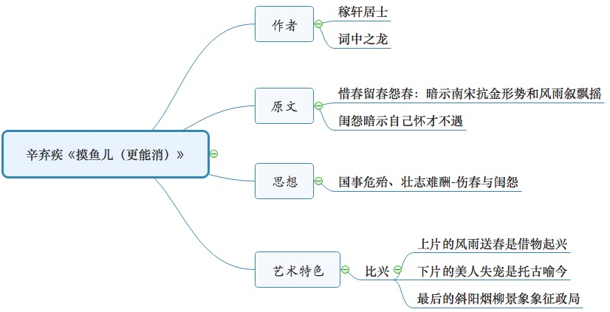

Slide 78
真题练习
辛弃疾词作中，由于“词意殊怨”，据说宋孝宗见了“颇不悦”的作品是（ ）
A:《永遇乐》（千古江山）
B:《水龙吟》（楚天千里清秋）
C:《青玉案》（东风夜放花千树）
D:《摸鱼儿》（更能消、几番风雨）

Slide 79
真题练习
辛弃疾词作中，由于“词意殊怨”，据说宋孝宗见了“颇不悦”的作品是（ ）
A:《永遇乐》（千古江山）
B:《水龙吟》（楚天千里清秋）
C:《青玉案》（东风夜放花千树）
D:《摸鱼儿》（更能消、几番风雨）
答案：D

Slide 80
1.26.3辛弃疾《贺新郎（老大那堪说）》【精读+必背】
学习是一种信仰！ IN LEARING WE TRUST

Slide 81
1.26.3辛弃疾《贺新郎》
贺新郎
同父见和，再用韵答之。
【追忆鹅湖之会】老大那堪说。似而今，元龙臭味，孟公瓜葛。我病君来高歌饮，惊散楼头飞雪。笑富贵，千钧如发。硬语盘空谁来听？记当时，只有西窗月。重进酒，换鸣瑟。
【直抒胸臆】事无两样人心别。问渠侬：神州毕竟，几番离合？汗血盐车无人顾，千里空收骏骨。正目断，关河路绝。我最怜君中宵舞，道男儿、到死心如铁。看试手，补天裂。
1.硬语盘空：出自韩愈《荐士》，这里借用来形容陈亮议论慷慨。
2.盐车：《战国策·楚策》
3.千里句：《战国策·燕策》，燕昭王与谋士郭隗、大将乐毅。
4.中宵舞：东晋时，祖逖立志北伐，在半夜闻鸡起舞。
5.补天裂：共工撞山，女娲补天。
注：词人与陈同甫一见如故，同游鹅湖，共议恢复大计。别后，他表明抗金复国主题，将一腔忠愤之志、报国之意，倾泻而出。
单选
Notes:
［1］这首词作于孝宗淳熙十六年（1189）春。上一年冬，作者在上饶家居，陈亮来访，同游鹅湖，在瓢泉共饮，谈论时事，长歌互答，居十日方分别。这首词是分别后赠答之作。同父：陈亮字同父（也作同甫），作者志问道合的好友。
［2］老大：意为年老。此年辛弃疾五十岁。
［3］元龙：陈登字元龙，三国时人，是不愿求田问舍、志存高远的豪杰之士，被时人称道“湖海之士，豪气不除”。臭（xiù）味：气味。意为与对方意气相投。
［4］孟公：陈遵字孟公，西汉时著名游侠，居于长安，嗜酒常醉，好与豪杰相交。瓜葛：比喻关系相连。
［5］硬语盘空：韩愈《荐士》有诗句：“横空盘硬语，妥帖力排奡。”这里借用来形容陈亮议论慷慨。
［6］渠依：古代吴地方言，意为他、他们。
［7］汗血：传说古代大宛出产一种骏马，出汗如血，一日千里，故称汗血马。盐车：《战国策·楚策》记载，良马拉盐车上太行山，困顿不堪，伯乐见了攀辕而哭，良马因遇到知己而仰天嘶鸣。
［8］千里句：《战国策·燕策》记载，燕昭王即位后欲招贤天下，谋士郭隗对他说：古代有国君用千金求千里马，结果得到的千里马已死，天下人认为他能用重金求马，于是不到一年，得到了好几匹真的千里马。燕昭王重用了郭隗，后来得到大将乐毅。
［9］中宵舞：东晋时，祖逖立志北伐，在半夜闻鸡起舞。
［10］补天裂：传说上古时共工与祝融大战，头触不周山，山崩地裂，女娲炼五色石补天。
译文： 我本来已老大无成，不该再说什么了，可是，如今碰到了你这个如同陈登、陈遵般有着湖海侠气的臭味相投者，便忍不住“老夫聊发少年狂”了。我正生着病，你来了，我高兴得陪你高歌痛饮，欢喜和友谊驱散了楼头上飞雪 的寒意。可笑那些功名富贵，别人将其看得如同千钧般重，我们却把它看得如同毫毛一般轻。可是我们当时所谈论和阐发的那些事关国家兴亡的真知灼见又有谁听见了呢？只有那个照人间沧桑、不关时局安危的西窗明月。我们谈得如此投机，一次又一次地斟着酒， 更换着琴瑟音乐。
译文： 国家大事依然如故，可是人心却大为消沉，不同于过去了。请问你们，神州大 地，究竟还要被金人割裂主宰多久呢？汗血良马拖着笨重的盐车无人顾惜，当政者却要到千里之外用重金收买骏马的骸骨。极目远眺，关塞河防道路阻塞，不能通行。我最尊敬你那闻鸡起舞的壮烈情怀，你曾说过：男子汉大丈夫，抗金北伐的决心至死也会像铁一般坚定。我等待着你大显身手，为恢复中原作出重大的贡献。
艺术特色：
1、善于用典，
如陈登、孟遵、伯乐、郭隗、祖逖、女娲等典故，因多数是人们熟知的典故，用意又十分贴切，用来抒情时并无晦涩之感。
多个典故连用，意思几经曲折，反觉笔力千钧，气势如虹。
2、句式与押韵。
《贺新郎》这个词调，押的是仄韵，而此首用入声字押韵，情调比较激壮磊落；
全词句式是奇句多于偶句，节奏显得跌宕多变，
这与这首词作为英雄的“不平之鸣”十分契合。
艺术特色【沉郁中见豪壮的风格】：
1、上片是对“鹅湖之会”的追忆，以“老大那堪说”起，词人的心境是沉郁苍凉的。
以下睥睨一世的英雄豪气与清寂的环境相映衬，即事叙景，景为情设。
2、下片直抒胸臆，面对收复河山的国家大事，直奔抗金复国主题，读来大义凛然。
以下连用典故抒情，透露出英雄失路的怨愤悲怆之情。
结句却格调高昂，泣血誓言，壮志豪情，唱出了黄钟大吕般的时代最强音。
前人说辛词“肝肠似火”，读此词可以得此体会。

Slide 82
1.26.3辛弃疾《贺新郎》
贺新郎
同父见和，再用韵答之。
【追忆鹅湖之会】
老大那堪说。似而今，元龙臭味，孟公瓜葛。
我病君来高歌饮，惊散楼头飞雪。笑富贵，千钧如发。
硬语盘空谁来听？记当时，只有西窗月。重进酒，换鸣瑟。
【直抒胸臆】
事无两样人心别。问渠侬：神州毕竟，几番离合？【直抒胸臆】
汗血盐车无人顾，千里空收骏骨。正目断，关河路绝。
我最怜君中宵舞，道男儿、到死心如铁。【表达北伐之意】
看试手，补天裂。
单选
单选
Notes:
［1］这首词作于孝宗淳熙十六年（1189）春。上一年冬，作者在上饶家居，陈亮来访，同游鹅湖，在瓢泉共饮，谈论时事，长歌互答，居十日方分别。这首词是分别后赠答之作。同父：陈亮字同父（也作同甫），作者志问道合的好友。
［2］老大：意为年老。此年辛弃疾五十岁。
［3］元龙：陈登字元龙，三国时人，是不愿求田问舍、志存高远的豪杰之士，被时人称道“湖海之士，豪气不除”。臭（xiù）味：气味。意为与对方意气相投。
［4］孟公：陈遵字孟公，西汉时著名游侠，居于长安，嗜酒常醉，好与豪杰相交。瓜葛：比喻关系相连。
［5］硬语盘空：韩愈《荐士》有诗句：“横空盘硬语，妥帖力排奡。”这里借用来形容陈亮议论慷慨。
［6］渠依：古代吴地方言，意为他、他们。
［7］汗血：传说古代大宛出产一种骏马，出汗如血，一日千里，故称汗血马。盐车：《战国策·楚策》记载，良马拉盐车上太行山，困顿不堪，伯乐见了攀辕而哭，良马因遇到知己而仰天嘶鸣。
［8］千里句：《战国策·燕策》记载，燕昭王即位后欲招贤天下，谋士郭隗对他说：古代有国君用千金求千里马，结果得到的千里马已死，天下人认为他能用重金求马，于是不到一年，得到了好几匹真的千里马。燕昭王重用了郭隗，后来得到大将乐毅。
［9］中宵舞：东晋时，祖逖立志北伐，在半夜闻鸡起舞。
［10］补天裂：传说上古时共工与祝融大战，头触不周山，山崩地裂，女娲炼五色石补天。
译文： 我本来已老大无成，不该再说什么了，可是，如今碰到了你这个如同陈登、陈遵般有着湖海侠气的臭味相投者，便忍不住“老夫聊发少年狂”了。我正生着病，你来了，我高兴得陪你高歌痛饮，欢喜和友谊驱散了楼头上飞雪 的寒意。可笑那些功名富贵，别人将其看得如同千钧般重，我们却把它看得如同毫毛一般轻。可是我们当时所谈论和阐发的那些事关国家兴亡的真知灼见又有谁听见了呢？只有那个照人间沧桑、不关时局安危的西窗明月。我们谈得如此投机，一次又一次地斟着酒， 更换着琴瑟音乐。
译文： 国家大事依然如故，可是人心却大为消沉，不同于过去了。请问你们，神州大 地，究竟还要被金人割裂主宰多久呢？汗血良马拖着笨重的盐车无人顾惜，当政者却要到千里之外用重金收买骏马的骸骨。极目远眺，关塞河防道路阻塞，不能通行。我最尊敬你那闻鸡起舞的壮烈情怀，你曾说过：男子汉大丈夫，抗金北伐的决心至死也会像铁一般坚定。我等待着你大显身手，为恢复中原作出重大的贡献。
艺术特色：
1、善于用典，
如陈登、孟遵、伯乐、郭隗、祖逖、女娲等典故，因多数是人们熟知的典故，用意又十分贴切，用来抒情时并无晦涩之感。
多个典故连用，意思几经曲折，反觉笔力千钧，气势如虹。
2、句式与押韵。
《贺新郎》这个词调，押的是仄韵，而此首用入声字押韵，情调比较激壮磊落；
全词句式是奇句多于偶句，节奏显得跌宕多变，
这与这首词作为英雄的“不平之鸣”十分契合。
艺术特色【沉郁中见豪壮的风格】：
1、上片是对“鹅湖之会”的追忆，以“老大那堪说”起，词人的心境是沉郁苍凉的。
以下睥睨一世的英雄豪气与清寂的环境相映衬，即事叙景，景为情设。
2、下片直抒胸臆，面对收复河山的国家大事，直奔抗金复国主题，读来大义凛然。
以下连用典故抒情，透露出英雄失路的怨愤悲怆之情。
结句却格调高昂，泣血誓言，壮志豪情，唱出了黄钟大吕般的时代最强音。
前人说辛词“肝肠似火”，读此词可以得此体会。

Slide 83
1.26.3辛弃疾《贺新郎》
简答
稼轩善于用典，这首词同样如此。
如陈登、孟遵、伯乐、郭隗、祖逖、女娲等典故，
因多数是人们熟知的典故，用意又十分贴切，用来抒情时并无晦涩窒碍之感。
多个典故连用，意思几经曲折，反觉笔力千钧，气势如虹。

Slide 84
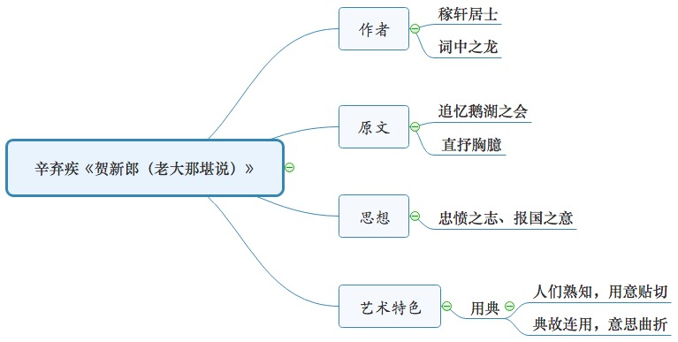

Slide 85
真题练习
辛弃疾《贺新郎》词多用典故，其中表达北伐之意的一句是
A:似而今、元龙臭味，孟公瓜葛
B:汗血盐车无人顾，千里空收骏骨
C:我最怜君中宵舞，道男儿、到死心如铁
D:看试手，补天裂

Slide 86
真题练习
辛弃疾《贺新郎》词多用典故，其中表达北伐之意的一句是
A:似而今、元龙臭味，孟公瓜葛
B:汗血盐车无人顾，千里空收骏骨
C:我最怜君中宵舞，道男儿、到死心如铁
D:看试手，补天裂
答案：C

Slide 87
真题练习
下列辛弃疾《贺新郎》词句中不用典故、直抒胸臆的是
A:问渠侬、神州毕竟，几番离合
B:硬语盘空谁来听，记当时、只有西窗月
C:我最怜君中宵舞，道男儿、到死心如铁
D:看试手，补天裂

Slide 88
真题练习
下列辛弃疾《贺新郎》词句中不用典故、直抒胸臆的是
A:问渠侬、神州毕竟，几番离合
B:硬语盘空谁来听，记当时、只有西窗月
C:我最怜君中宵舞，道男儿、到死心如铁
D:看试手，补天裂
答案：A

Slide 89
真题练习
《贺新郎》（老大那堪说）是辛弃疾与（ ）分别后的赠答之作。
A:陈亮
B:陈与义
C:陆游
D:杨万里

Slide 90
真题练习
《贺新郎》（老大那堪说）是辛弃疾与（ ）分别后的赠答之作。
A:陈亮
B:陈与义
C:陆游
D:杨万里
答案：A

Slide 91
1.26.4辛弃疾《沁园春》（叠嶂西驰）【精读】
学习是一种信仰！ IN LEARING WE TRUST
Notes:
罢官贤居 自我安慰

Slide 92
1.26.4辛弃疾《沁园春》
沁园春
灵山（今江西上饶）齐庵赋，时筑偃湖未成。 叠嶂西驰，万马回旋，众山欲东。正惊湍直下，跳珠倒溅；小桥横截，缺月初弓。老合投闲，天教多事，检校长身十万松。吾庐小，在龙蛇影外，风雨声中。 争先见面重重，看爽气朝来三数峰。似谢家子弟，衣冠磊落；相如庭户，车骑雍容。我觉其间，雄深雅健，如对文章太史公。新堤路，问偃湖何日，烟水蒙蒙？
单选
写上饶灵山【江西】景致，其中折射出作者非凡的胸襟和自我慰藉的心理。
Notes:
译文：上片：重峦叠嶂向西奔驰，像千万匹马回旋一般，这许多的山要掉头向东而去。恰好湍急的水流直直地落下，进跳的水珠四处溅下；小桥横架在急流之上，像不圆的月亮和刚拉开的弓。人老了应当过闲散的日子，可老天给我多事，来掌管十万棵高大的松树。我的房舍小，但在松树盘曲的枝干影子的外边，在风风雨雨的声音中间。
译文：下片：雨雾消散，重峦叠嶂露出面容，争着和人见面。看早晨清新凉爽的空气从一座座山峰扑面而来。座座山峰好像谢家子弟，衣着潇洒，长相英俊；又好像司马相如的车骑一般雍容华贵。我感觉这其中，有的如司马迁的文章一样，雄浑深沉，典雅劲健。在刚刚修好的偃湖堤的路上，问偃湖哪一天能够展现烟水的美好景色？

Slide 93
1.26.4辛弃疾《沁园春》
沁园春
灵山（今江西上饶）齐庵赋，时筑偃湖未成。 叠嶂西驰，万马回旋，众山欲东。【远景】
正惊湍直下，跳珠倒溅；小桥横截，缺月初弓。【近景】
老合投闲，天教多事，检校长身十万松。【自嘲】
吾庐小，在龙蛇影外，风雨声中。 【自解】 争先见面重重，看爽气朝来三数峰。似谢家子弟，衣冠磊落；相如庭户，车骑雍容。我觉其间，雄深雅健，如对文章太史公。【借山抒怀·有我之境】
新堤路，问偃湖何日，烟水蒙蒙？【期盼】
单选
单选
写上饶灵山【江西】景致，其中折射出作者非凡的胸襟和自我慰藉的心理。
Notes:
艺术特色：
【总】：写景方面主观化。
1、在写景方面，此词不写山水的具体形态，而善于传达其精神风貌。
作者把强烈的主观感情投射到自然景物上面，
山水仿佛具有了人的见解、修养、胸襟、学问。（“有我之境”）
2、主观化的方法：
一是借助于奇特贴切的比喻；
二是通过运用比拟，发挥其奇思妙想，如写群山，接连用人的风度仪态，比拟山峰的种种美感特征。这其实也可以看作作者人格之美的写照。

Slide 94
真题练习
从辛弃疾《泌园春》小序“灵山齐庵赋，时筑偃湖未成”，可见此词作于（ ）。
A:武昌
B:长沙
C:镇江
D:上饶

Slide 95
真题练习
从辛弃疾《泌园春》小序“灵山齐庵赋，时筑偃湖未成”，可见此词作于（ ）。
A:武昌
B:长沙
C:镇江
D:上饶
答案：D

Slide 96
1.26.5辛弃疾《青玉案》（东风夜放花千树）【泛读】
学习是一种信仰！ IN LEARING WE TRUST

Slide 97
1.26.5辛弃疾《青玉案》
青玉案 · 元夕
东风夜放花千树，更吹落，星如雨。宝马雕车香满路。凤箫声动，玉壶光转，一夜鱼龙舞。
蛾儿雪柳黄金缕，笑语盈盈暗香去。众里寻他千百度，蓦然回首，那人却在，灯火阑珊处。
元夕：即正月十五元宵节。
玉壶：月亮、灯。
单选
Notes:
译文：像东风吹散千树繁花一样，又吹得烟火纷纷，乱落如雨。豪华的马车满路芳香。悠扬的凤箫声四处回荡，玉壶般的明月渐渐西斜，一夜鱼龙灯飞舞笑语喧哗。
美人头上都戴着亮丽的饰物，笑语盈盈地随人群走过，身上香气飘洒。我在人群中寻找她千百回，猛然一回头，不经意间却在灯火零落之处发现了她。

Slide 98
1.26.5辛弃疾《青玉案》
青玉案 · 元夕
东风夜放花千树，更吹落，星如雨。宝马雕车香满路。凤箫声动，玉壶光转，一夜鱼龙舞。
蛾儿雪柳黄金缕，笑语盈盈暗香去。众里寻他千百度，蓦然回首，那人却在，灯火阑珊处。
被弹劾，虽政治失意而不改其节的品质。借美人之蓦mò然出现，表达追求美好境界的情怀。 【了解】
【梁启超评价：“自怜幽独，伤心人别有怀抱】
单选
Notes:
译文：像东风吹散千树繁花一样，又吹得烟火纷纷，乱落如雨。豪华的马车满路芳香。悠扬的凤箫声四处回荡，玉壶般的明月渐渐西斜，一夜鱼龙灯飞舞笑语喧哗。
美人头上都戴着亮丽的饰物，笑语盈盈地随人群走过，身上香气飘洒。我在人群中寻找她千百回，猛然一回头，不经意间却在灯火零落之处发现了她。

Slide 99
1.26.5辛弃疾《青玉案》
手法上，前后对比。
1.前面元夕灯火及人们游观的热闹场景与结尾一位意中人独处一隅的孤独形象。
2.前面火树银花、欢声笑语的热闹场景与后面“灯火阑珊”的幽寂形成强烈反差。
刹那间都化成了对这位美人的陪衬。
简答

Slide 100
1.26.5辛弃疾《青玉案》
王国维譬喻人生事业和学问达到的境界：
（1）昨夜西风凋碧树，独上高楼，望尽天涯路—— 晏殊《蝶恋花》
（2）衣带渐宽终不悔，为伊消得人憔悴—— 柳永《蝶恋花》
（3）众里寻他千百度，蓦然回首，那人却在，灯火阑珊处—— 辛弃疾《青玉案》
选择

Slide 101
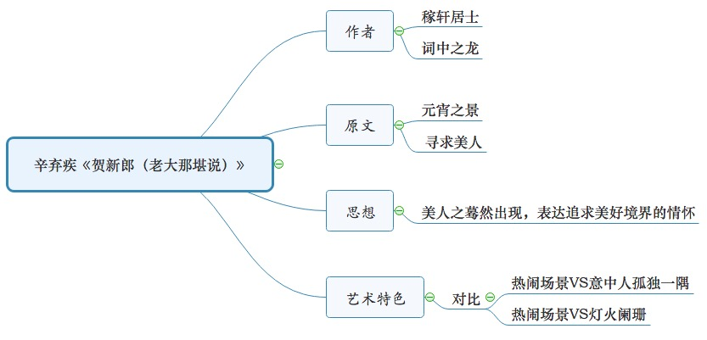

Slide 102
真题练习
辛弃疾《青玉案》（东风夜放花千树）写的节日是（ ）
A:清明
B:元宵
C:中秋
D:春节

Slide 103
真题练习
辛弃疾《青玉案》（东风夜放花千树）写的节日是（ ）
A:清明
B:元宵
C:中秋
D:春节
答案：B

Slide 104
1.27陈亮
水调歌头《不见南师久》

Slide 105
1.27.0陈亮
1.陈亮，原名汝能，后改名陈亮，字同甫，号龙川先生。
2.著有《龙川文集》、《龙川词》
3.词风豪放，近辛弃疾。
单选

Slide 106
1.27.1陈亮《水调歌头》（不见南师久）【泛读】
学习是一种信仰！ IN LEARING WE TRUST

Slide 107
1.27.1陈亮《水调歌头》
贺词/送别词
单选
水调歌头 送章德茂大卿使虏
不见南师久，漫说北群空【人才】。当场只手，毕竟还我万夫雄。自笑堂堂汉使，得似洋洋河水，依旧只流东？【形势】且复穹庐拜，会向藁gǎo街逢。【直叙送行之意】
尧之都，舜之壤，禹之封。于中应有，一个半个耻臣戎。万里腥膻shān如许，千古英灵安在，磅礴几时通？胡运何须问，赫日【国运】自当中！
【直抒发爱国情怀】
总挽全篇
单选
1.南师：宋朝军队。
2.洋洋河水：形容河水盛大。《诗经·卫风·硕人》：“河水洋洋。”
3.赫日句：比喻宋朝国运如日中天。
Notes:
译文：请告诉金国统治者，不要以为许久不见南方出师北伐，便认为宋朝没有了人才。但愿您这次使金发挥才干魄力，只手擎天，终究会显示万夫莫当的英雄气概。我们堂堂汉使必能完成使命，哪能像河水永远东流那样，年年向金廷求和？这次遣使往贺金主生辰，是因国势积弱暂且再让一步，终须发愤图强，战而胜之，获彼王之头悬于藁街。
如冀北良马喻人才，河水东流喻形势，赫日当中喻国运，
“藁gǎo街”是历史典故。
译文：在这个尧、舜、禹圣圣相传的国度里，在这片孕育着汉族文化的国土上生长着的伟大人民当中，总该有一个半个耻于向金人称臣的志士吧！让金人玷污和践踏的中原大地充满腥膻臭气，怎么能令人容忍？我们先烈为国献身的精神何在？我们的民族正义何时得到伸张？金人的气数已尽无需再言，我们现在正如日中天，必将获得最后胜利。
思想内容：
这是一首贺词/送别词。
陈亮在著名的《上孝宗皇帝第一书》中曾愤言：“南师之不出，于今几年矣！河洛腥膻，而天地之正气郁而不得泄。岂以堂堂中国，而五十年之间，无一豪杰之能自奋哉！”【了解即可】
词虽非作于同时，是为使金的章森送行而作，但作者从中发掘出激励人心的积极因素，表达了立志恢复中原，洗雪国耻的慷慨意气。其精神实质与上皇帝一脉相承，故陈廷焯《白雨斋词话》谓此词“可作中兴露布（公告）读”。

Slide 108
1.27.1陈亮《水调歌头》
贺词/送别词
单选
水调歌头 送章德茂大卿使虏
不见南师久，漫说北群空【人才】。当场只手，毕竟还我万夫雄。自笑堂堂汉使，得似洋洋河水，依旧只流东？【形势】且复穹庐拜，会向藁gǎo街逢。【直叙送行之意】
尧之都，舜之壤，禹之封。于中应有，一个半个耻臣戎。万里腥膻shān如许，千古英灵安在，磅礴几时通？胡运何须问，赫日【国运】自当中！
【直抒发爱国情怀】
总挽全篇
单选
思想内容：是为使金的章森送行而作，表现出立志恢复中原、洗雪国耻的慷慨意气。
Notes:
译文：请告诉金国统治者，不要以为许久不见南方出师北伐，便认为宋朝没有了人才。但愿您这次使金发挥才干魄力，只手擎天，终究会显示万夫莫当的英雄气概。我们堂堂汉使必能完成使命，哪能像河水永远东流那样，年年向金廷求和？这次遣使往贺金主生辰，是因国势积弱暂且再让一步，终须发愤图强，战而胜之，获彼王之头悬于藁街。
如冀北良马喻人才，河水东流喻形势，赫日当中喻国运，
“藁gǎo街”是历史典故。
译文：在这个尧、舜、禹圣圣相传的国度里，在这片孕育着汉族文化的国土上生长着的伟大人民当中，总该有一个半个耻于向金人称臣的志士吧！让金人玷污和践踏的中原大地充满腥膻臭气，怎么能令人容忍？我们先烈为国献身的精神何在？我们的民族正义何时得到伸张？金人的气数已尽无需再言，我们现在正如日中天，必将获得最后胜利。
思想内容：
这是一首贺词/送别词。
陈亮在著名的《上孝宗皇帝第一书》中曾愤言：“南师之不出，于今几年矣！河洛腥膻，而天地之正气郁而不得泄。岂以堂堂中国，而五十年之间，无一豪杰之能自奋哉！”【了解即可】
词虽非作于同时，是为使金的章森送行而作，但作者从中发掘出激励人心的积极因素，表达了立志恢复中原，洗雪国耻的慷慨意气。其精神实质与上皇帝一脉相承，故陈廷焯《白雨斋词话》谓此词“可作中兴露布（公告）读”。

Slide 109
1.27.1陈亮《水调歌头》
单选
水调歌头 送章德茂大卿使虏
不见南师久，漫说北群空【人才】。当场只手，毕竟还我万夫雄。自笑堂堂汉使，得似洋洋河水，依旧只流东？【形势】且复穹庐拜，会向藁gǎo街逢。【直叙送行之意】
尧之都，舜之壤，禹之封。于中应有，一个半个耻臣戎。万里腥膻shān如许，千古英灵安在，磅礴几时通？胡运何须问，赫日【国运】自当中！
【直抒发爱国情怀】
总挽全篇
单选
陈廷焯《白雨斋词话》谓此词“可作中兴露布（公告）读”。
单选
Notes:
译文：请告诉金国统治者，不要以为许久不见南方出师北伐，便认为宋朝没有了人才。但愿您这次使金发挥才干魄力，只手擎天，终究会显示万夫莫当的英雄气概。我们堂堂汉使必能完成使命，哪能像河水永远东流那样，年年向金廷求和？这次遣使往贺金主生辰，是因国势积弱暂且再让一步，终须发愤图强，战而胜之，获彼王之头悬于藁街。
如冀北良马喻人才，河水东流喻形势，赫日当中喻国运，
“藁gǎo街”是历史典故。
译文：在这个尧、舜、禹圣圣相传的国度里，在这片孕育着汉族文化的国土上生长着的伟大人民当中，总该有一个半个耻于向金人称臣的志士吧！让金人玷污和践踏的中原大地充满腥膻臭气，怎么能令人容忍？我们先烈为国献身的精神何在？我们的民族正义何时得到伸张？金人的气数已尽无需再言，我们现在正如日中天，必将获得最后胜利。
思想内容：
这是一首贺词/送别词。
陈亮在著名的《上孝宗皇帝第一书》中曾愤言：“南师之不出，于今几年矣！河洛腥膻，而天地之正气郁而不得泄。岂以堂堂中国，而五十年之间，无一豪杰之能自奋哉！”【了解即可】
词虽非作于同时，是为使金的章森送行而作，但作者从中发掘出激励人心的积极因素，表达了立志恢复中原，洗雪国耻的慷慨意气。其精神实质与上皇帝一脉相承，故陈廷焯《白雨斋词话》谓此词“可作中兴露布（公告）读”。

Slide 110
真题练习
陈亮《水调歌头》词借为章德茂出使金国进行，表达了恢复中原的慷慨意气，其中超到总挽全篇作用的句子是（ ）
A:不见南师久，漫说北群空
B:于中应有，一个半个耻臣戎
C:千古英灵安在，磅礴几时通
D:胡运何须问，赫日自当中

Slide 111
真题练习
陈亮《水调歌头》词借为章德茂出使金国进行，表达了恢复中原的慷慨意气，其中超到总挽全篇作用的句子是（ ）
A:不见南师久，漫说北群空
B:于中应有，一个半个耻臣戎
C:千古英灵安在，磅礴几时通
D:胡运何须问，赫日自当中
答案：D

Slide 112
真题练习
被称为“可作中兴露布（公告）读”的词作是（ ）
A:辛弃疾《沁园春》（叠嶂西驰）
B:刘过《沁园春》（斗酒彘肩）
C:陈亮《水调歌头》（不见南师久）
D:陆游《诉衷情》（当年万里觅封侯）

Slide 113
真题练习
被称为“可作中兴露布（公告）读”的词作是（ ）
A:辛弃疾《沁园春》（叠嶂西驰）
B:刘过《沁园春》（斗酒彘肩）
C:陈亮《水调歌头》（不见南师久）
D:陆游《诉衷情》（当年万里觅封侯）
答案：C

Slide 114
1.28刘过
《沁园春（斗酒彘肩）》

Slide 115
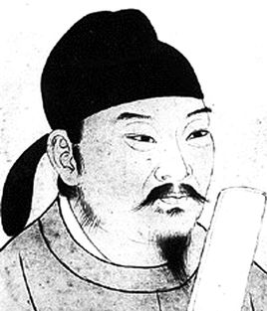
1.28.0刘过
刘过，字改之，号龙洲道人，曾为陆游、辛弃疾赏识，与陈亮为友。
著有《龙洲集》、《龙洲词》
能诗词，感慨时事，出语豪纵。
单选
1.陈亮，原名汝能，后改名陈亮，字同甫，号龙川先生。
2.词风豪放，近辛弃疾。
3.著有《龙川文集》、《龙川词》
Notes:
过儿 龙儿

Slide 116
1.28.1刘过《沁园春（斗酒彘肩）》【泛读】
学习是一种信仰！ IN LEARING WE TRUST

Slide 117
1.28.1刘过《沁园春》（斗酒彘肩）
沁园春
寄辛承旨。时承旨招，不赴。
斗酒彘zhì肩，风雨渡江，岂不快哉！被香山居士，约林和靖，与坡仙老，驾勒吾回。坡谓：“西湖，正如西子，浓抹淡妆临镜台。”二公者，皆掉头不顾，只管传杯。 白言：“天竺去来，图画里、峥嵘楼阁开。爱纵横二涧，东西水绕，两峰南北，高下云堆。”逋曰：“不然，暗香浮动，不若孤山先访梅。须晴去，访稼轩未晚，且此俳徊。”
1.斗酒彘zhì肩：司马迁《史记·项羽本纪》
2.苏轼【坡仙】：《饮湖上初晴雨后》“欲把西湖比西子，淡妆浓抹总相宜。”
3.白居易【香山居士】：《寄韬光禅师》“东涧水流西涧水，南山云起北山云。”
4.林逋bū【林和靖】：《山园小梅》“疏影横斜水清浅，暗香浮动月黄昏。”
单选
Notes:
译文：上片：准备好大斗酒和猪蹄肩，冒着风雨横渡钱塘江，岂不是痛快哉?受到白香山居士，约好了林和靖，以及苏东坡老，一起拦驾强拉我返回。东坡高兴地说：“西湖，正好象夫差的西子，浓郁的施抹，清淡的打扮对着镜台。”白林二位都掉过头去不愿回顾，只管喝酒传杯。
译文：下片：不久居易说：“玩游天竺去去来来，景色如画，峥嵘突兀的楼阁处处张开。最令人喜爱的是纵横交错的二条水涧，从东向西环绕，两个山峰雄踞南北，上上下下白云拥堆。”林逋接着说：“不是，清幽的芳香到处飘动，不如先去访问孤山上的寒梅。等待晴天才去，拜访辛稼轩为时不会太晚，如今暂且在此徘徊。”

Slide 118
1.28.1刘过《沁园春》（斗酒彘肩）
沁园春
寄辛承旨。时承旨招，不赴。
斗酒彘zhì肩，风雨渡江，岂不快哉！被香山居士，约林和靖，与坡仙老，驾勒吾回。坡谓：“西湖，正如西子，浓抹淡妆临镜台。”二公者，皆掉头不顾，只管传杯。 白言：“天竺去来，图画里、峥嵘楼阁开。爱纵横二涧，东西水绕，两峰南北，高下云堆。”逋曰：“不然，暗香浮动，不若孤山先访梅。须晴去，访稼轩未晚，且此俳徊。”
以戏谑调笑的口吻，借婉拒稼轩【辛弃疾】的邀请， 表达了文人之间交往的豪迈意气，和游赏山水的悠然自得之情。
单选
Notes:
译文：上片：准备好大斗酒和猪蹄肩，冒着风雨横渡钱塘江，岂不是痛快哉?受到白香山居士，约好了林和靖，以及苏东坡老，一起拦驾强拉我返回。东坡高兴地说：“西湖，正好象夫差的西子，浓郁的施抹，清淡的打扮对着镜台。”白林二位都掉过头去不愿回顾，只管喝酒传杯。
译文：下片：不久居易说：“玩游天竺去去来来，景色如画，峥嵘突兀的楼阁处处张开。最令人喜爱的是纵横交错的二条水涧，从东向西环绕，两个山峰雄踞南北，上上下下白云拥堆。”林逋接着说：“不是，清幽的芳香到处飘动，不如先去访问孤山上的寒梅。等待晴天才去，拜访辛稼轩为时不会太晚，如今暂且在此徘徊。”

Slide 119
真题练习
《龙洲词》的作者是（ ）
A:张炎
B:史达祖
C:周密
D:刘过

Slide 120
真题练习
《龙洲词》的作者是（ ）
A:张炎
B:史达祖
C:周密
D:刘过
答案：D

Slide 121
真题练习
刘过《沁园春》词中提到的古今人物中，属于唐代的是
A:香山居士
B:林和靖
C:坡仙老
D:稼轩

Slide 122
真题练习
刘过《沁园春》词中提到的古今人物中，属于唐代的是
A:香山居士
B:林和靖
C:坡仙老
D:稼轩
答案：A

Slide 123
1.29.1姜夔《扬州慢》（淮左名都） 【精读+必背】
1.29.1 扬州慢（淮左名都）
学习是一种信仰！ IN LEARING WE TRUST

Slide 124
1.29.1姜夔《扬州慢》（淮左名都）
1.29.1 扬州慢（淮左名都）
扬州慢
淳熙丙申至日，予过维扬。夜雪初霁，荠麦弥望。入其城，则四顾萧条，寒水自碧，暮色渐起，戍角悲吟。予怀怆然，感慨今昔，因自度此曲。千岩老人以为有《黍离》之悲也。
淮左名都，竹西佳处，解鞍少驻初程。过春风十里，尽荠 jì 麦青青。自胡马窥江去后，废池乔木，犹厌言兵。渐黄昏，清角吹寒，都在空城。
杜郎俊赏，算而今、重到须惊。纵豆蔻词工，青楼梦好，难赋深情。二十四桥仍在，波心荡、冷月无声。念桥边红药，年年知为谁生？
思想内容：【理解】
词人二十二岁，满怀期待来到扬州，想到扬州过去繁华，目睹今日荒凉，“《黍离》之感”油然而生，既有对金兵战争暴行的谴责，也有青年人美好理想遭到打击的心灵震动。
Notes:
译文：
译文：淳熙年丙申月冬至这天，我经过扬州。夜雪初晴，放眼望去，全是荠草和麦子。进入扬州，一片萧条，河水碧绿凄冷，天色渐晚，城中响起凄凉的号角。我内心悲凉，感慨于扬州城今昔的变化，于是自创了这支曲子。千岩老人认为这首词有《黍离》的悲凉意蕴。
上片：扬州是淮河东边著名的大都，在竹西亭美好的住处，解下马鞍少为停留，这是最初的路程。过去是十里春风一派繁荣景色，而我如今看到却长满荠麦叶草一片青青。自从金兵进犯长江回去以后，荒废了池苑，伐去了乔木，至今还讨厌说起旧日用兵。天气渐渐进入黄昏，凄凉的号角吹起了冷寒，这都是在劫后的扬州城。
下片：杜牧有卓越的鉴赏，料想今天，重来此地一定吃惊。即使“豆蔻”词语精工，青楼美梦的诗意很好，也困难表达出深厚的感情。二十四桥仍然还在，却桥下江中的波浪浩荡，凄冷的月色，处处寂静无声。怀念桥边的红芍药，可每一年知道它替什么人开花繁生！

Slide 125
1.29.1姜夔《扬州慢》（淮左名都）
1.29.1 扬州慢（淮左名都）
淳熙丙申至日，予过维扬。夜雪初霁，荠麦弥望。入其城，则四顾萧条，寒水自碧，暮色渐起，戍角悲吟。予怀怆然，感慨今昔，因自度此曲。千岩老人以为有《黍离》之悲也。
【上片】淮左名都，竹西佳处，解鞍少驻初程。过春风十里，尽荠 jì 麦青青。自胡马窥江去后，废池乔木，犹厌言兵。渐黄昏，清角吹寒，都在空城。
1.维扬：扬州。《尚书·禹贡》：“淮海惟扬州。”
2.千岩老人：指作者友人萧德藻。
3.《黍离》：《诗经·王风》
4.淮左名都：扬州是宋淮南东路首府，淮东即淮左，故云。、
5.竹西：竹西亭，用来称颂扬州风景佳胜。
唐杜牧《题扬州禅智寺》诗：“谁知竹西路，歌吹是扬州？”
6.春风十里：杜牧《赠别》诗：“春风十里扬州路，卷上珠帘总不如。”
选择

Slide 126
1.29.1姜夔《扬州慢》（淮左名都）
1.29.1 扬州慢（淮左名都）
1.29.1 扬州慢（淮左名都）
扬州慢
【上片】 淮左名都，竹西佳处，解鞍少驻初程。过春风十里，尽荠 jì 麦青青。自胡马窥江去后，废池乔木，犹厌言兵。渐黄昏，清角吹寒，都在空城。
【下片】杜郎俊赏，算而今、重到须惊。纵豆蔻词工，青楼梦好，难赋深情。二十四桥仍在，波心荡、冷月无声。念桥边红药，年年知为谁生？
7.杜郎：杜牧，晚唐诗人，曾在扬州为官，期间曾写过很多赞美扬州的诗篇。
8.豆蔻词工：杜牧《赠别》“娉袅袅要十三余，豆意稍头二月初”
9.青楼梦好：杜牧《遣怀》：“十年一觉扬州梦，赢得青楼薄倖名”。
10.二十四桥： 杜牧《寄扬州韩绰判官》：“二十四桥明月夜，玉人何处教吹箫？”
选择

Slide 127
1.29.1姜夔《扬州慢》（淮左名都）
1.29.1 扬州慢（淮左名都）
扬州慢
淮左名都，竹西佳处，解鞍少驻初程。过春风十里，尽荠 jì 麦青青。自胡马窥江去后，废池乔木，犹厌言兵。渐黄昏，清角吹寒，都在空城。【现实见闻】
杜郎俊赏，算而今、重到须惊。【承上启下·过片】
纵豆蔻词工，青楼梦好，难赋深情。二十四桥仍在，波心荡、冷月无声。【个人感怀】
念桥边红药，年年知为谁生？【寓哀时伤乱之情】

Slide 128
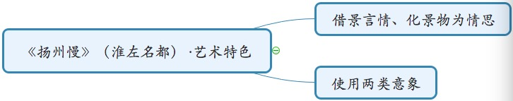
1.29.1姜夔《扬州慢》（淮左名都）
1.29.1 扬州慢（淮左名都）
本词如何表达“《黍离》之悲”？
简答
【每一小点，亦可以是简答】
手法上，借景言情、化景物为情思，

Slide 129
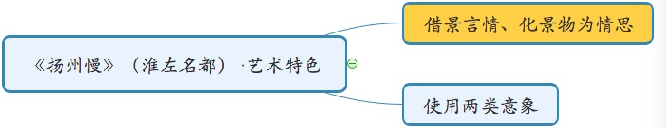
1.29.1姜夔《扬州慢》（淮左名都）
1.29.1 扬州慢（淮左名都）
本词如何表达“《黍离》之悲”？
简答
【每一小点，亦可以是简答】
手法上，借景言情、化景物为情思，景物带有浓厚的感情色彩。
“过春风十里，尽荠麦青青”写出扬州由【】变为【】；
“废池乔木，犹厌言兵“写出对战争造成扬州破败的【 】；
“渐黄昏，清角吹寒，都在空城”写出战乱中扬州的【 】；
“二十四桥仍在，波心荡、冷月无声“写出扬州繁华【 】；
“念桥边红药，年年知为谁生“写出红芍药【 】。

Slide 130
1.29.1姜夔《扬州慢》（淮左名都）
1.29.1 扬州慢（淮左名都）
本词如何表达“《黍离》之悲”？
简答
【每一小点，亦可以是简答】
手法上，借景言情、化景物为情思，景物带有浓厚的感情色彩。
“过春风十里，尽荠麦青青”写出扬州由繁华变为荒凉；
“废池乔木，犹厌言兵“写出对战争造成扬州破败的谴责；
“渐黄昏，清角吹寒，都在空城”写出战乱中扬州的荒寒凄凉；
“二十四桥仍在，波心荡、冷月无声“写出扬州繁华一去不返”；
“念桥边红药，年年知为谁生”写出红芍药独自开放，无人欣赏。

Slide 131
1.29.1姜夔《扬州慢》（淮左名都）
1.29.1 扬州慢（淮左名都）
本词如何“感慨今昔”？
简答
【每一小点，亦可以是简答】
意象上，精心使用两类意象。

Slide 132
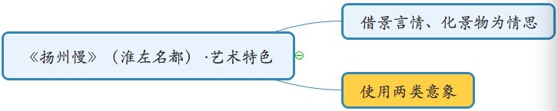
1.29.1姜夔《扬州慢》（淮左名都）
1.29.1 扬州慢（淮左名都）
本词如何“感慨今昔”？
简答
【每一小点，亦可以是简答】
意象上，精心使用两类意象。
“昔”，历史意象，写扬州【 】，多化用【 】诗句入词境。
“今”，现实意象，写今日游览的【 】。
写“今”时寓有“昔”，写“昔”时寓有“今”，
【 】两幅画面重叠映现，有言外不尽之意。

Slide 133
1.29.1姜夔《扬州慢》（淮左名都）
1.29.1 扬州慢（淮左名都）
本词如何“感慨今昔”？
简答
【每一小点，亦可以是简答】
意象上，精心使用两类意象。
“昔”，历史意象，写扬州往日繁华风貌，多化用杜牧诗句入词境。
“今”，现实意象，写今日游览的见闻感受。
写“今”时寓有“昔”，写“昔”时寓有“今”，
历史与现实两幅画面重叠映现，有言外不尽之意。

Slide 134
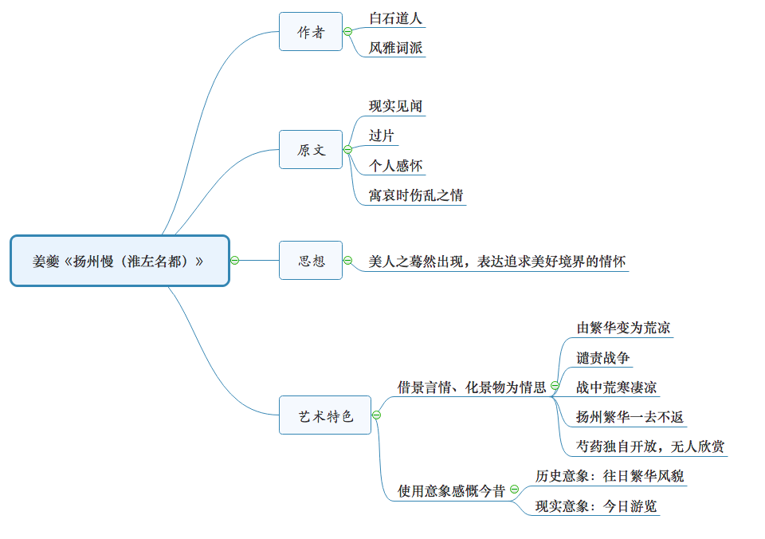
1.29.1 扬州慢（淮左名都）

Slide 135
真题练习
姜夔《扬州慢》多处化用杜牧咏扬州的诗句，下列各句中与杜牧诗无关的是
A:过春风十里，尽荠麦青青
B:废池乔木，犹厌言兵
C:纵豆蔻词工，青楼梦好，难赋深情
D:二十四桥仍在，波心荡、冷月无声

Slide 136
真题练习
姜夔《扬州慢》多处化用杜牧咏扬州的诗句，下列各句中与杜牧诗无关的是
A:过春风十里，尽荠麦青青
B:废池乔木，犹厌言兵
C:纵豆蔻词工，青楼梦好，难赋深情
D:二十四桥仍在，波心荡、冷月无声
答案：B

Slide 137
真题练习
在姜夔《扬州慢》中，作为过片承上启下的词句是（ ）
A:过春风十里，尽荠麦青青
B:渐黄昏，清角吹寒，都在空城
C:杜郞俊赏，算而今、重到须惊
D:念桥边红药，年年知为谁生

Slide 138
真题练习
在姜夔《扬州慢》中，作为过片承上启下的词句是（ ）
A:过春风十里，尽荠麦青青
B:渐黄昏，清角吹寒，都在空城
C:杜郞俊赏，算而今、重到须惊
D:念桥边红药，年年知为谁生
答案：C

